Slide 1
正弦波振荡器实验
西安交通大学电信学部信通学院
符均
ts4@mail.xjtu.edu.cn
18992858095
Oct 2024

Slide 2
目录
一、实验目的及要求
二、实验仪器
三、实验电路
四、实验内容及步骤
五、实验报告要求
2

Slide 3
实验目的及要求
深入了解电容三点式、电感三点式和晶体振荡器的工作原理和性能特点；
掌握振荡器的频率稳定度、相位噪声等参数的意义及测量方法；
学习数字频率计的工作原理及使用方法;
学习频谱分析仪的工作原理及使用方法。

Slide 4
实验仪器
数字示波器 TDS210 0~60MHz 1台
数字频率计 E312B1 0~1GHz 1 台
频谱分析仪 GSP-827 0~2.7GHz 1台
直流稳压电源 SS3323 0~30V 1台
实验电路板 自制 1块

Slide 5
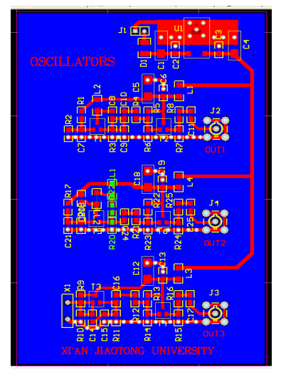
实验电路 ——PCB板图
电源
电容三点式振荡器
电感三点式振荡器
晶体振荡器

Slide 6
振荡器功能：不需要输入信号控制就能自动的将直流电源的能量
转变为特定频率和振幅的交变能量的电路
频率——频率的准确度与稳定度
振幅——振幅的大小与稳定性
振荡器的指标：
波形及波形的失真
输出功率——能带动一定阻抗的负载
反馈型振荡器
按电路原理分
负阻型振荡器
振荡器的分类
按输出波形分——正弦波、方波、三角波等

Slide 7
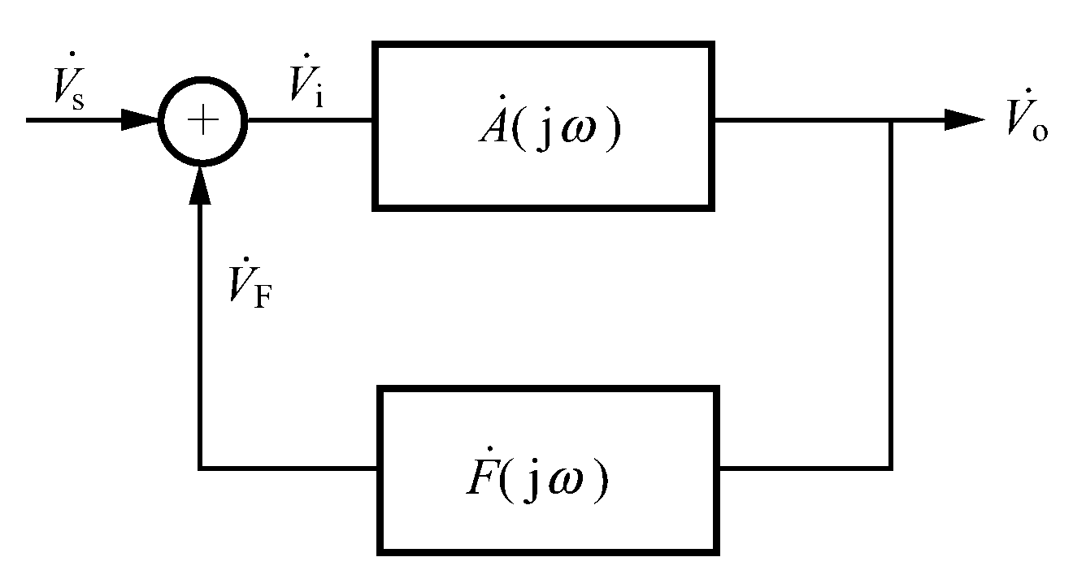


反馈型振荡器——基于放大与反馈的机理
反馈电路
反馈电路的增益:
反馈电路的闭环增益:
$$T=\frac{{\dot{V}}_{F}}{{\dot{V}}_{i}}=\dot{A}\dot{F}$$
$T>0$ 正反馈电路 使放大电路净输入量${\dot{V}}_{i}$增大
$T<0$ 负反馈电路 使放大电路净输入量${\dot{V}}_{i}$减小

Slide 8
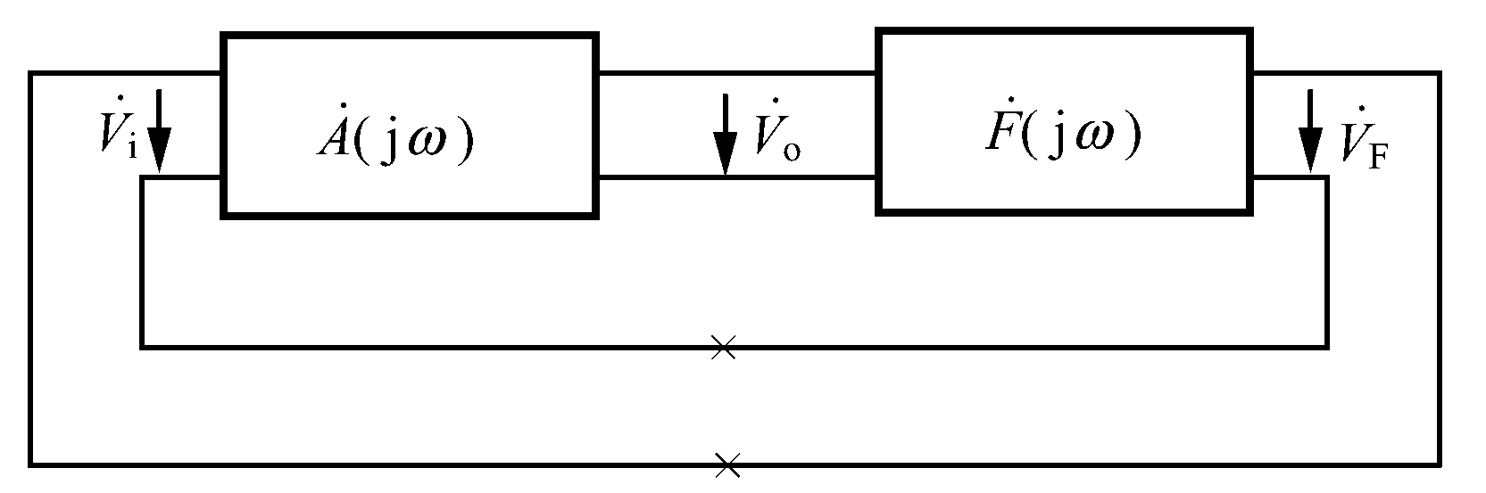
说明什么？
不需要
输入信号
（ ）
就有输出
当 时
反馈型振荡器基本组成———
闭环回路
振荡器
放大器
反馈支路
如何保证单一频率的正弦波？
闭环回路中必须有一选频回路
或选频放大器
或选频反馈
只能在频率 上满足

Slide 9
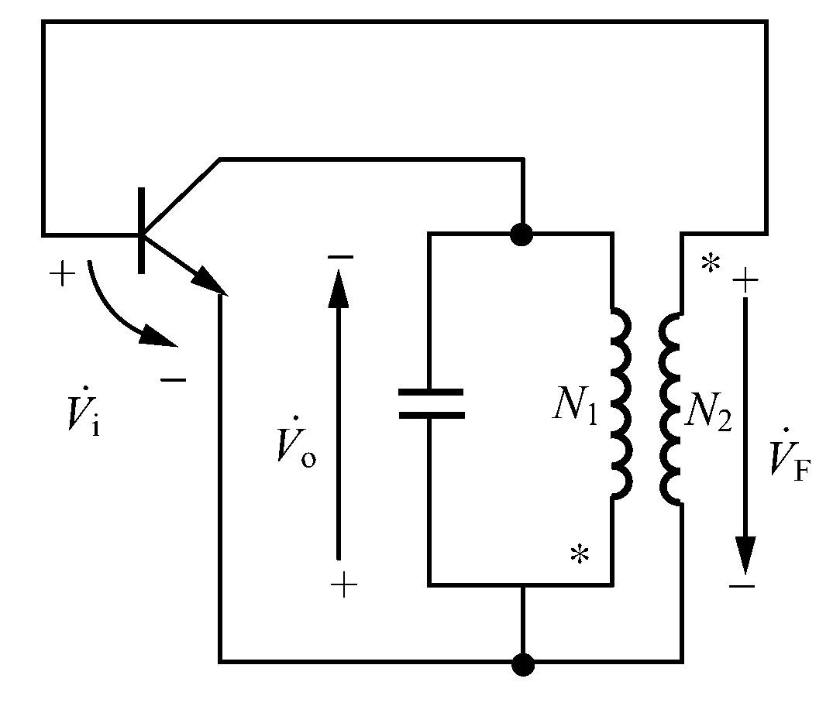
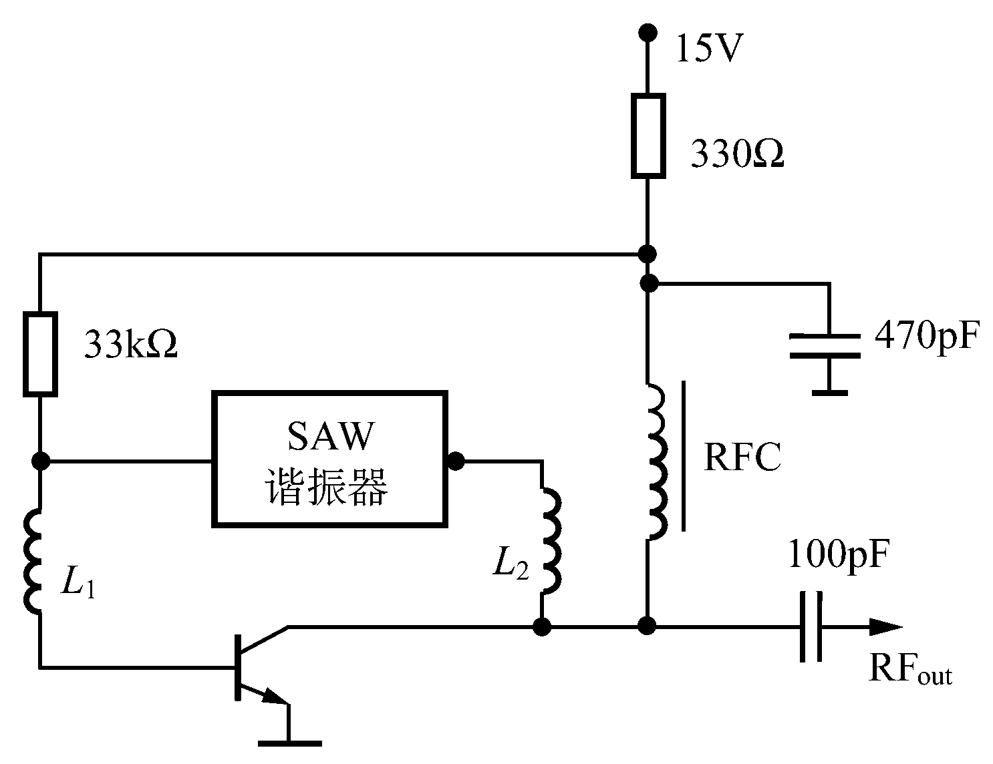
带选频放大器的
反馈型正弦波振荡器
带选频反馈支路的
反馈型正弦波振荡器
平衡条件
构成振荡器的三个条件
起振条件
稳定条件

Slide 10
2. 平衡条件
反馈振荡器的环路增益为：
振荡平衡时,在频率 处有:
——平衡条件
振幅平衡条件：
环路增益的模为1
相位平衡条件：
(n=0,1,2……)
环路增益的相移为0，即 与 同相，满足正反馈条件

Slide 11
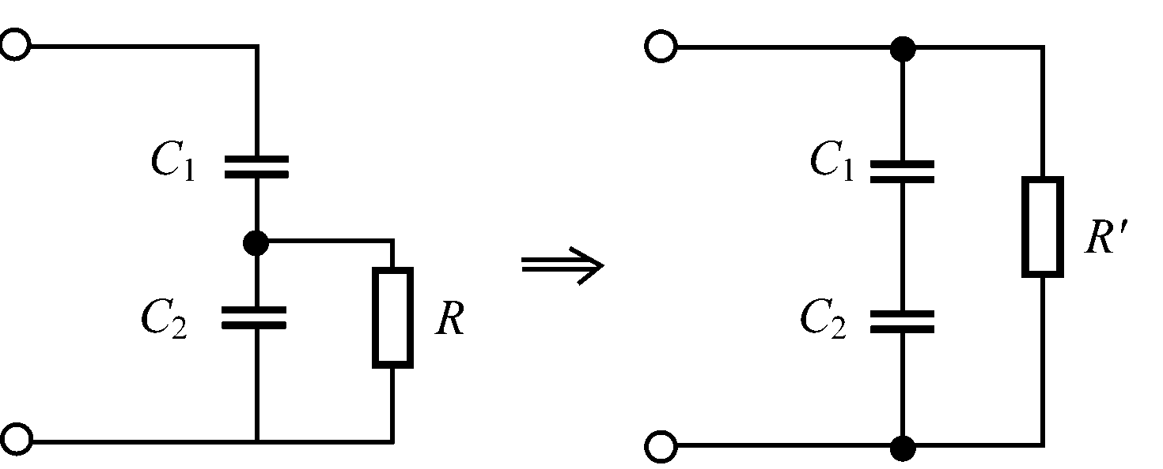
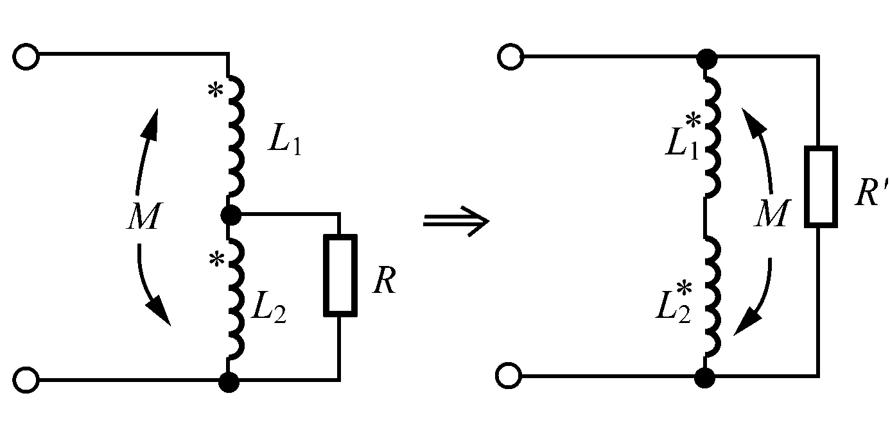
三点振荡器
电路构成特点： ① 用电抗部分接入进行阻抗变换，以保证高Q
② 注意电抗元件的放置，以保证正反馈
电抗元件部分接入进行阻抗变换形式：
电容部分接入
电感部分接入

Slide 12
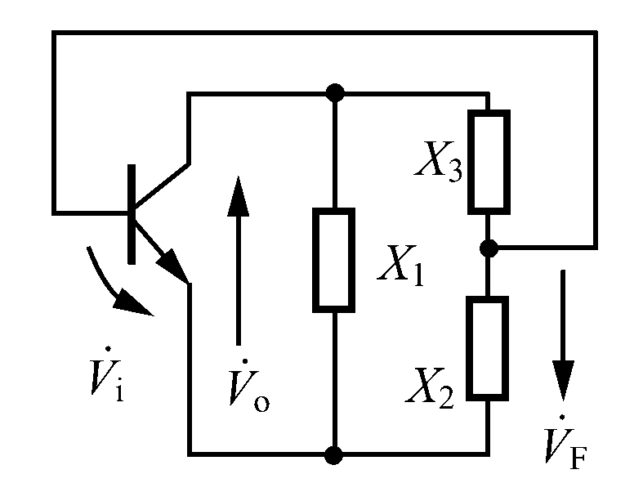
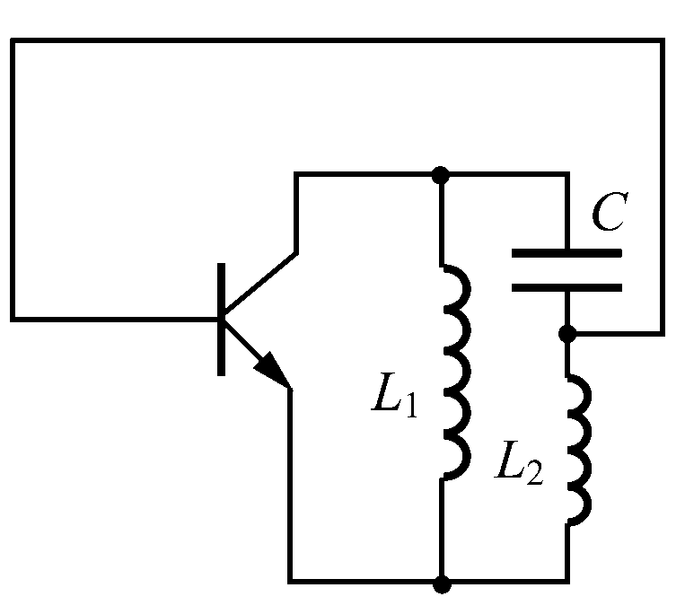
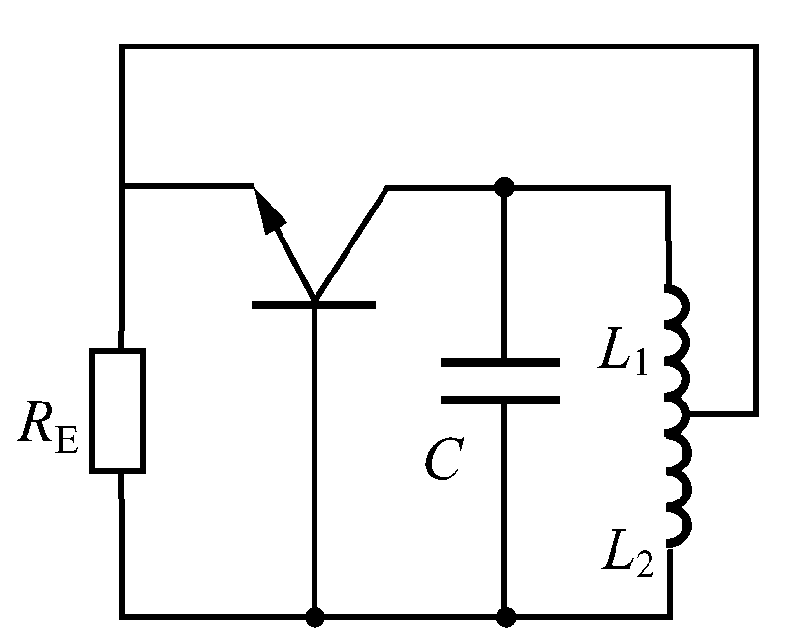
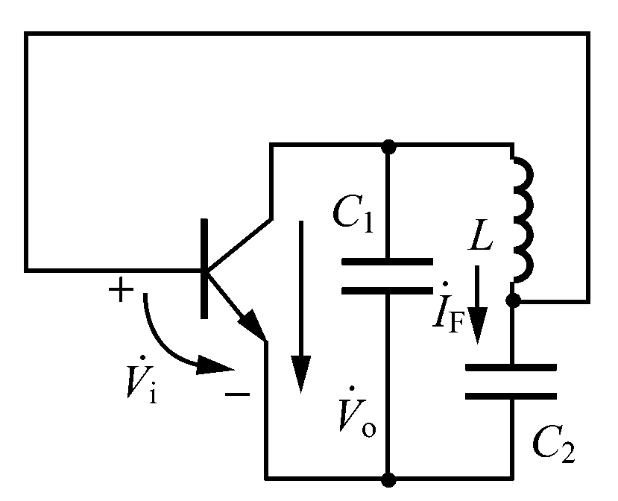
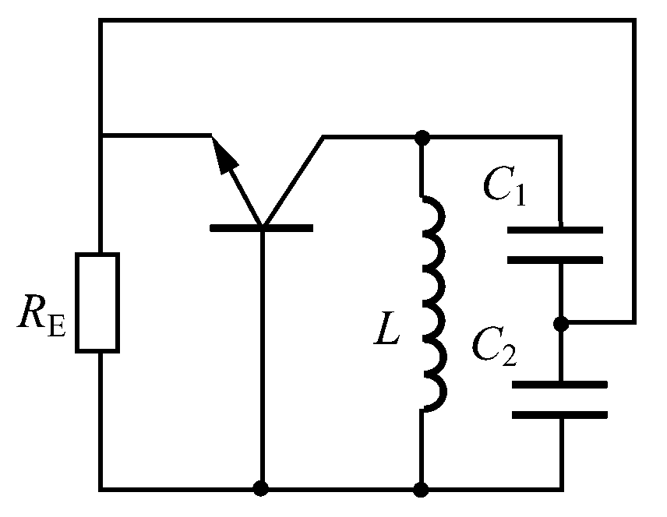
构成三点式振荡器的一般规则
与发射极相联的两个电抗元件必须同性质，
而另一个电抗元件为异性。
共射组态
共基组态
电容三点式
LC振荡器
电感三点式
LC振荡器

Slide 13
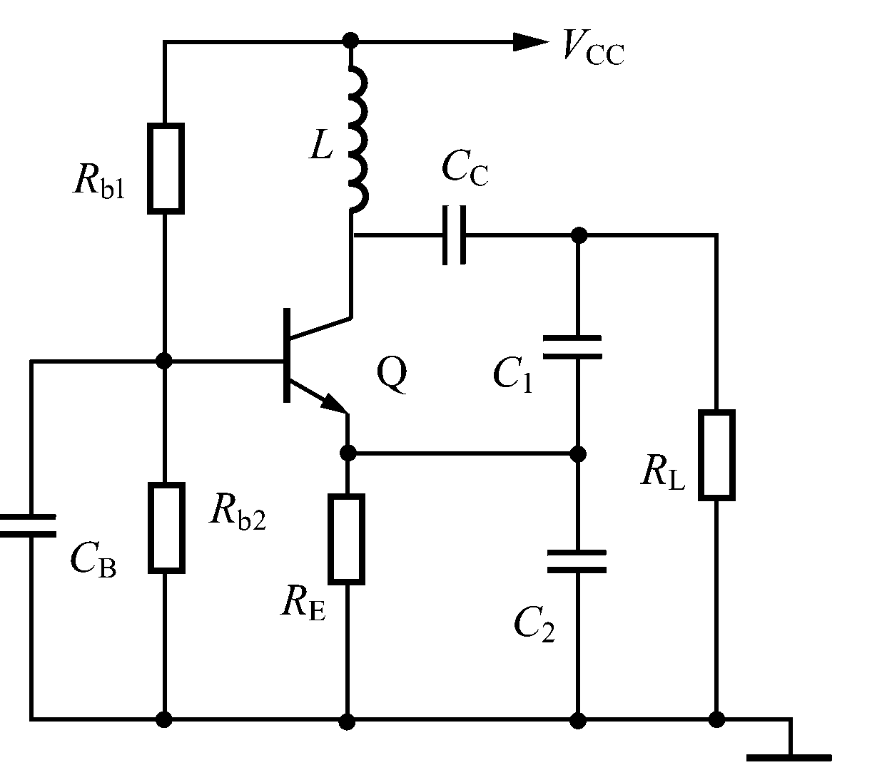
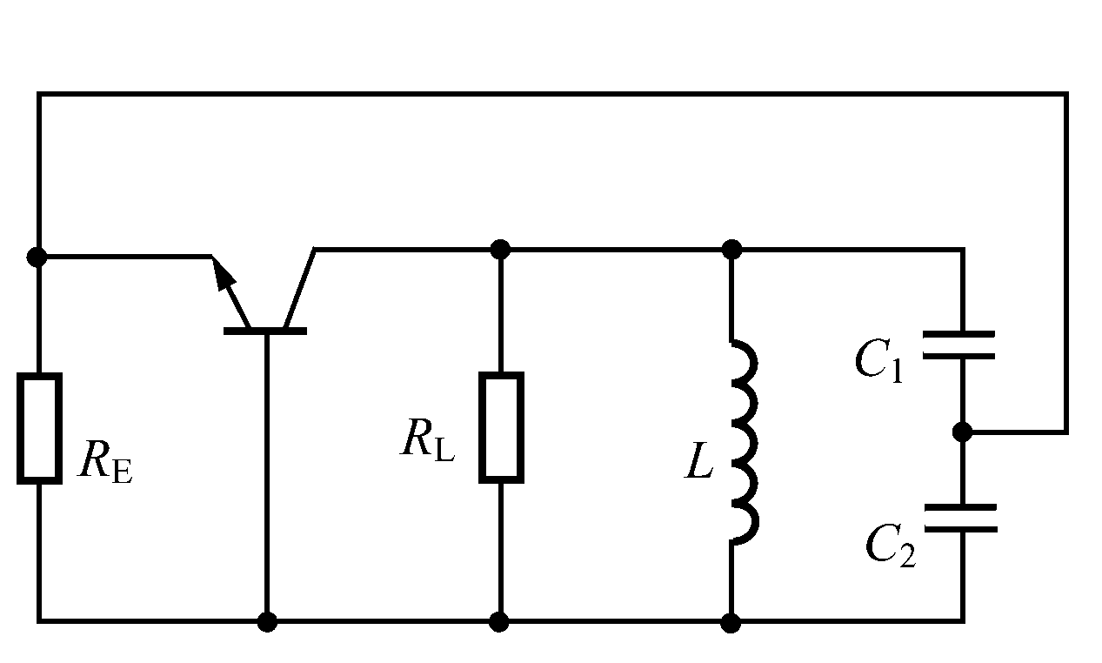
三点式振荡器性能分析
计算环路增益、分析为满足起振条件对电路参数的要求
（1）分析直流偏置
NPN管，电源 为正，
偏置电阻 、 、 ，
负载
交流旁路、 隔直流。
（2）画交流通路图
原则：直流电源交流地
大电容交流短路

Slide 14
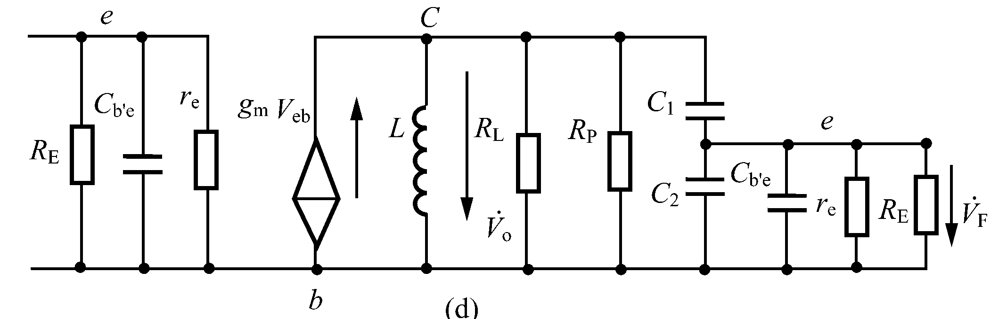
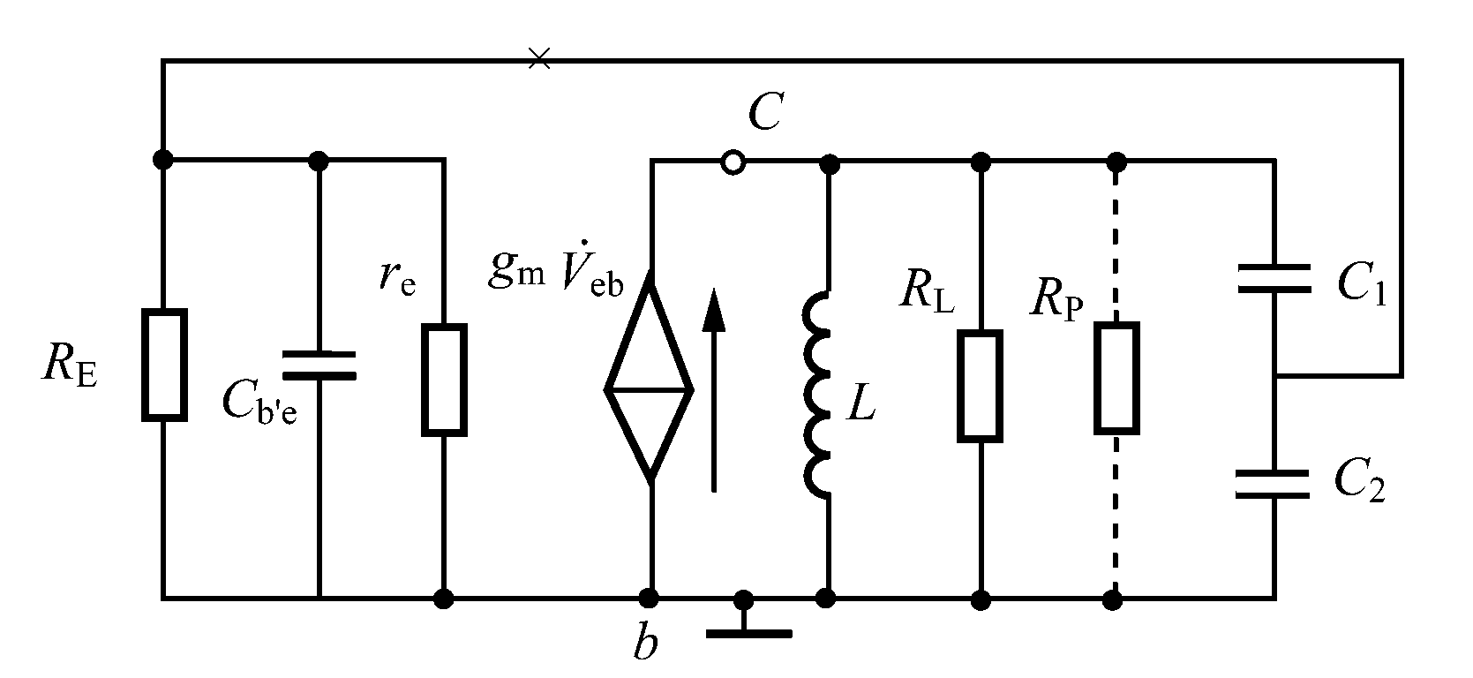
（3）代入晶体管交流小信号等效电路
其中R_{P} 是回路空载Q₀ 引入的等效电阻
（4）将环路在 X 断开
并考虑输入阻抗的影响
（5）计算振荡频率
振荡频率根据相位平衡
条件得出（略）
② 振荡频率近似等于
回路中心频率

Slide 15
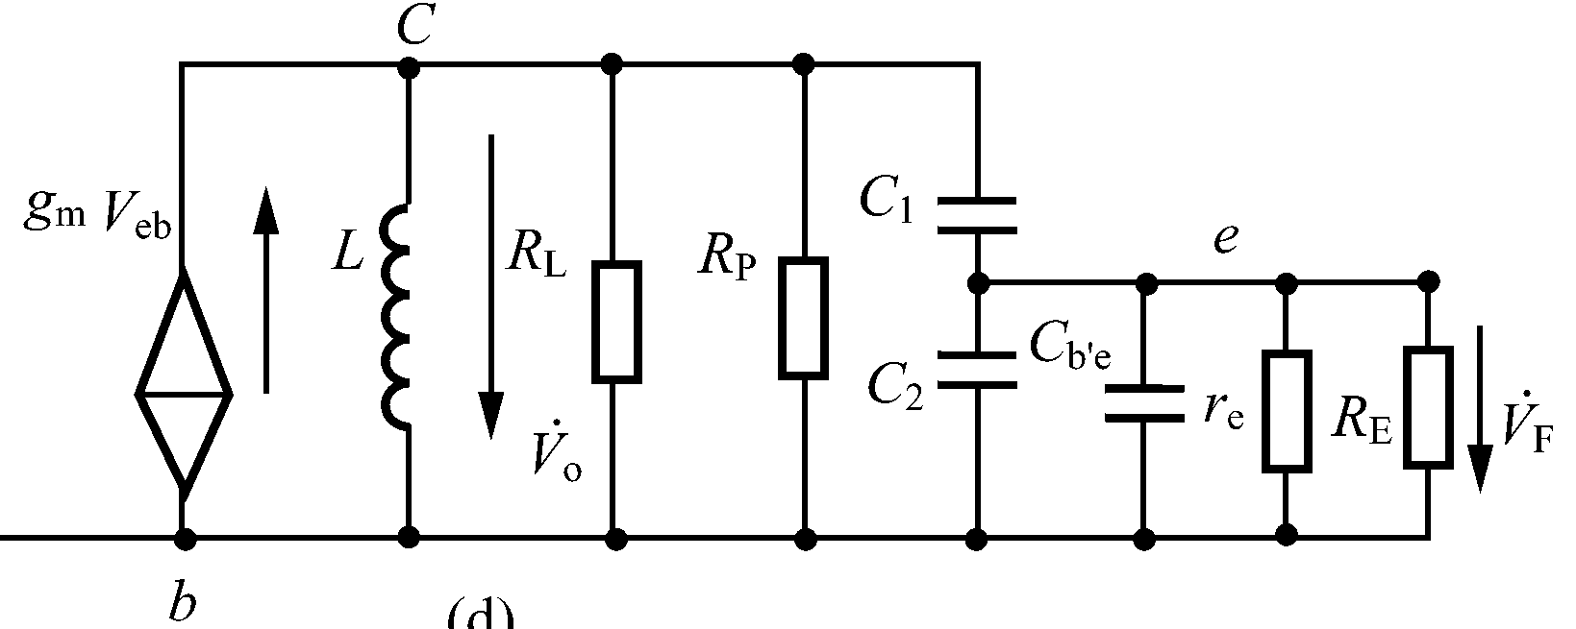
（6）分析振幅起振条件——T ＝ AF >1
① 计算放大器负载
输入电导
回路接入系数
等效输入电导 （设部分接入支路为高Q）
放大器负载电导
其中
② 计算放大器增益
③ 计算反馈系数

Slide 16
满足起振条件
④ 计算环路增益 T
增大
提高 增益A
减小
起振条件对电路参数的要求:
增大反馈系数
矛盾：
——合理选择工作点
① 由于 ， 不能太大
② 反馈系数 F 太大
由于 使增益减小
增大接入系数，使回路Q降低
合理选择反馈系数

Slide 17
实际考虑
考虑晶体管各参数及回路损耗的影响
并按照相位平衡条件计算振荡频率
（证明见课本）
回路总电容
回路中心频率
振荡频率
由于
振荡频率近似等于回路中心频率

Slide 18
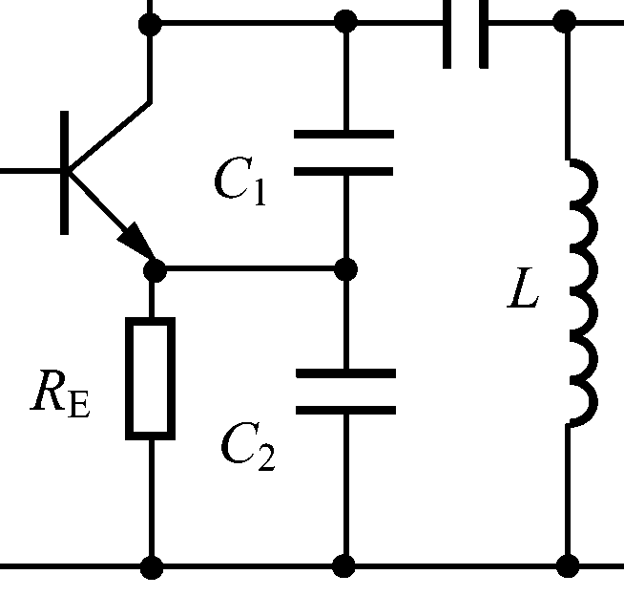
改进型电容三点式振荡器
考虑极间电容后
振荡频率为:
为提高振荡频率，必须减小
问题：
减小 ，必然扩大了极间电容对振荡频率的影响
——使频率稳定性变差

Slide 19
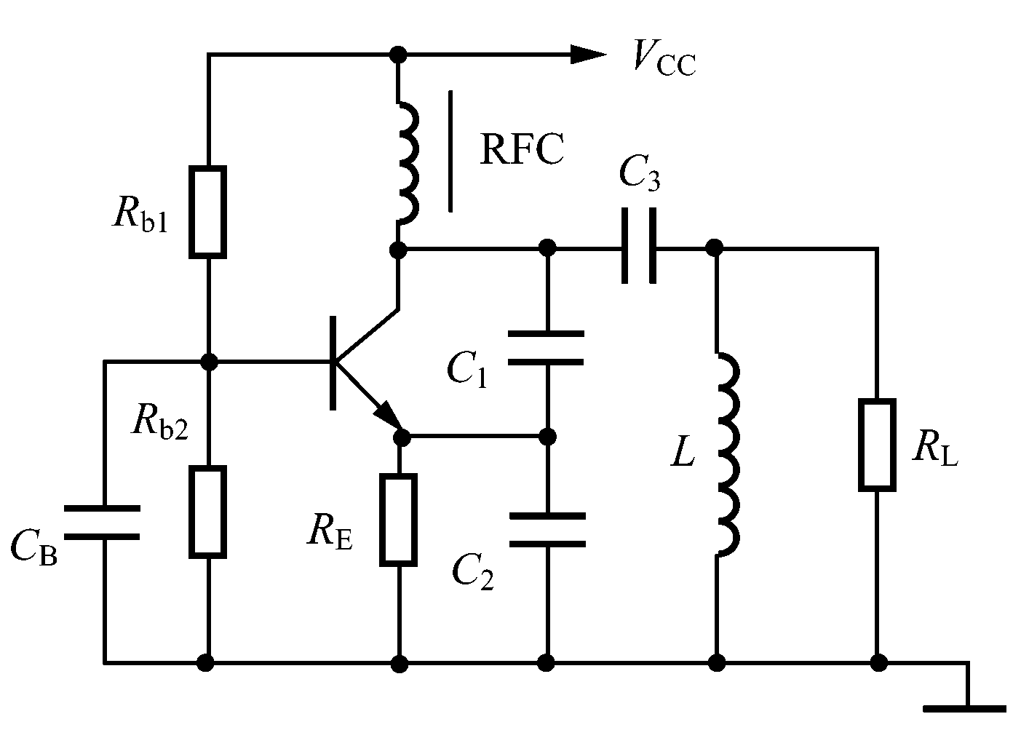
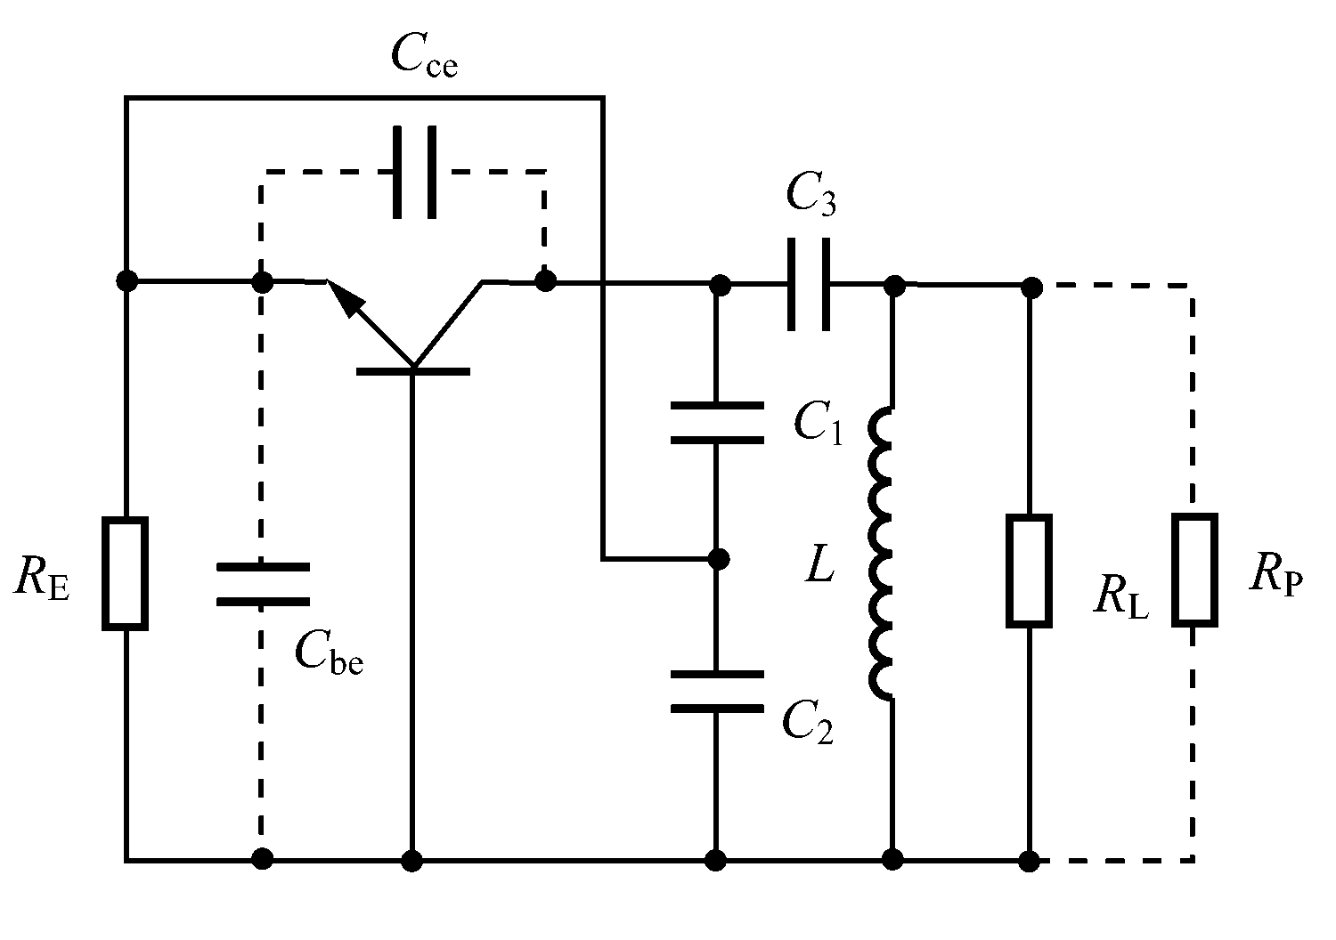
改进型电容三点式典型电路——克拉泼振荡器
电路分析：
NPN管，电源 为正，
①直流偏置 、 、 ， 负载
②旁路电容
③高频扼流圈 RFC
④ 选频回路
⑤改进点——回路中串一小电容 ,（ << 、 << ）
交流通路图
回路总电容
振荡频率

Slide 20
改进型电容三点式振荡器的优点
① 提高振荡频率
回路总电容为三电容串联，
振荡频率取决于小电容
② 减小极间电容影响，提高频率稳定性
用增大电容 、 来减小极间电容的影响，
但并不降低振荡频率

Slide 21
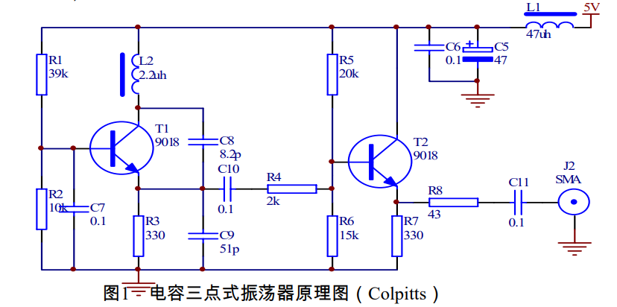
实验电路 ——电容三点式振荡器
电容三点式振荡器特点：
振荡频率高，可达上千兆；
振荡时的反馈信号取自电容两端而谐波小，振荡波形较好；
存在两个回路电容两个，不便于通过改变电容来改变振荡频率。

Slide 22
电容三点式振荡器电路原理图如图1所示。
晶体管采用共基极的接法，在相同条件下具有较好的频率特性，使振荡器能振荡在更高的频率上和具有较好的频率稳定度。
振荡电路后接射极跟随器，隔离来自测量仪器的输入电阻和电容的影响，并进行阻抗变化，满足射频仪器阻抗匹配需求。跟随器与带负载能力较强的发射极连接，可以将测量仪器对振荡器的影响减到最小。

Slide 23
图中，R1、R2、R3、 R5、 R6、 R7为晶体管偏置电阻，C7为基极旁路电容，使振荡管基极交流接地；电容C10、C11为耦合电容；T1为振荡管；T2为射极跟随器；L2为回路电感；C8、C9为回路电容并完成信号反馈；C5、C6、L1组成电源滤波电路。

Slide 24
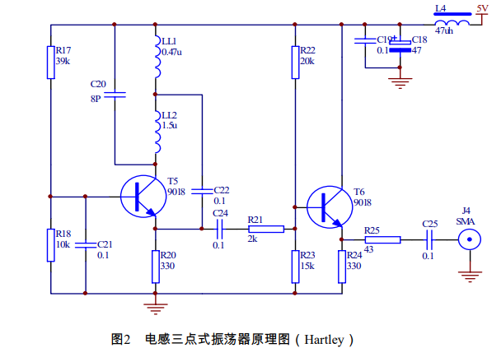
实验电路 ——电感三点式振荡器
电感三点式振荡器特点：
振荡频率低，最高振荡频率在几十兆；
反馈信号取自电感两 端，谐波较大，振荡波形失真较大；
电感三点式只用一个回路电容，使用可变电容来改变振荡频率较方便，常用在低频信号发生器中。

Slide 25
电感三点式振荡器原理图如图2所示：
晶体管采用了共基极的接法，在放大反馈信号时具有较好的频率特性，使振荡器能振荡在较高的频率上和具有较好的频率稳定度。
在振荡电路后接入了射极跟随器，起到隔离和阻抗变换作用，并且在与振荡器连接时接到带负载能力较强的发射极，将测量仪器对振荡器的影响减到最小。

Slide 26
图中，R17、R18、R20、R22、R23、R24为晶体管偏置电阻；C21为基极旁路电容，形成 振荡管基极交流接地；电容C24、C25为耦合电容；T5为振荡管，T6为射极跟随器；LL1、LL2 串联作为回路电感并完成信号的反馈，C20为回路电容；C18、C19、L4组成电源滤波电路。

Slide 27
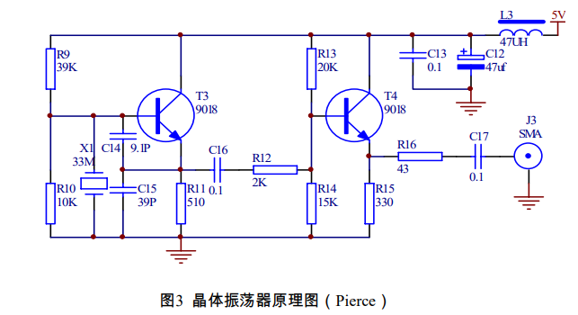
实验电路 ——晶体振荡器
晶体振荡器特点：
晶体振荡器是一种高稳定性和高准确性的振荡器；
依靠石英晶体谐振器的高稳定性来稳频，它的振荡波形失真小。
频率不易改变，且基频晶体振荡器的振荡频率较低，一般在几十兆。

Slide 28
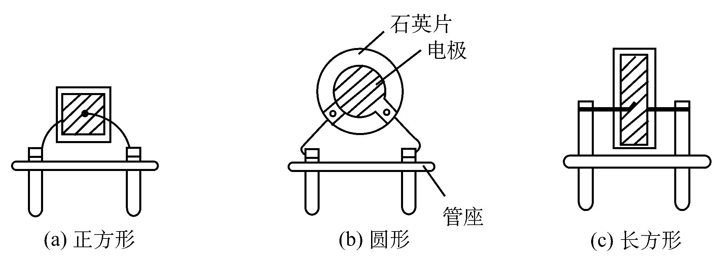
石英晶体特性概述
石英晶体是 结晶材料，具有非常稳定的物理特性
石英晶体片
石英晶体谐振器
石英晶体谐振器内部结构

Slide 29
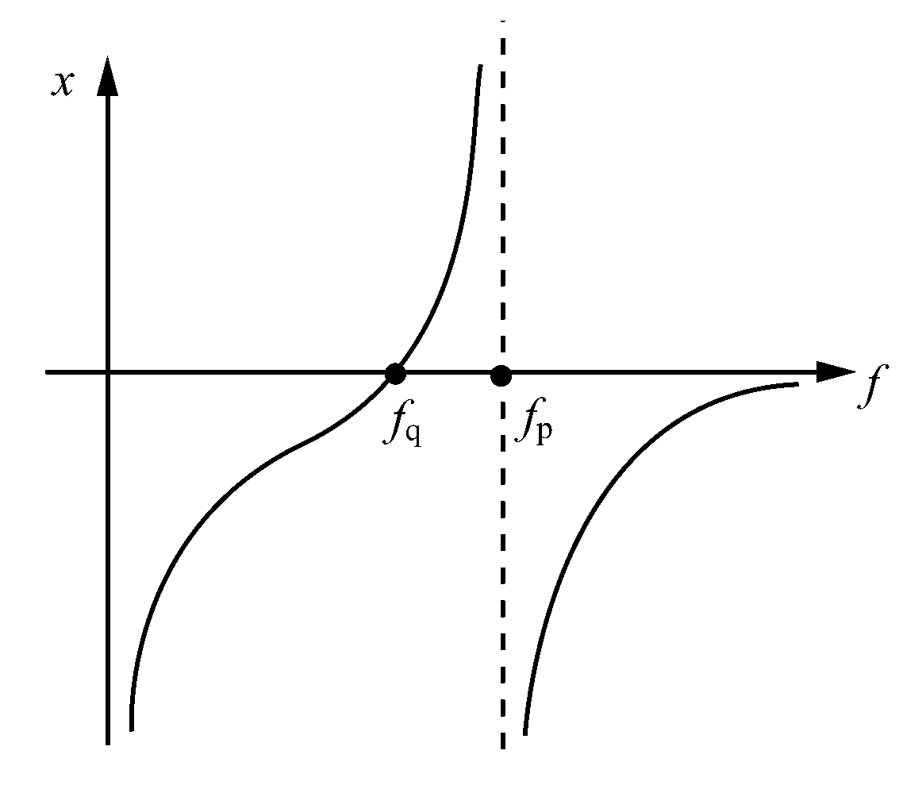
石英晶体振荡电路
石英晶体用于振荡器的最大优点——Q值极高，外电路影响小
振荡器频率稳定性高
电路分类——按石英晶体在电路中的作用分：
晶体做短路用
串联型晶体振荡器
工作频率在 附近
晶体做电感用
并联型晶体振荡器
工作频率在 ～ 间

Slide 30
晶体振荡器：
石英晶体振荡器
具有很高的
频率稳定性。
极稳定的物理特性
1. 石英晶体特性
极高的Q值
接入系数极小
并联型——晶体做电感
2. 石英晶体振荡电路
串联型——晶体做短路
3. 泛音晶体应加特殊电路确保振荡在该次泛音频率上

Slide 31
晶体振荡器的电路原理图如图3所示。
晶体管采用了共集电极的接法，集电极直接接电源，电路较简单，该电路属于并联型晶体振荡器，晶体谐振器在电路中等效为电感；
在振荡电路后接入了射极跟随器，起到隔离和阻抗变换作用，并且在与振荡器连接时接到带负载能力较强的发射极，将测量仪器对振荡器的影响减到最小。

Slide 32
图中，R9、R10、R11、R13、R14、R15为晶体管的偏置电阻；电容C16、C17为耦合电容；T1为振荡管，T2为射极跟随器；X1为晶体谐振器（简称晶体），等效为回路电感，C14、C15 为回路电容并完成信号的反馈；C12、C13、L3组成电源滤波电路。

Slide 33
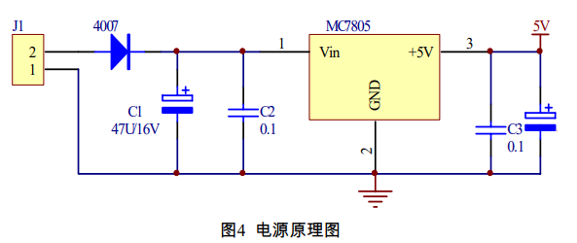
实验电路 ——电源
为了防止因电源线接错、电源电压波动和电源引线的分布参数引起电路工作不正常，在实验板上设计了一个简单的+5v直流稳压电源，输入电压在8V~12V都可以工作。直流稳压电源的电原理图如图4所示。

Slide 34
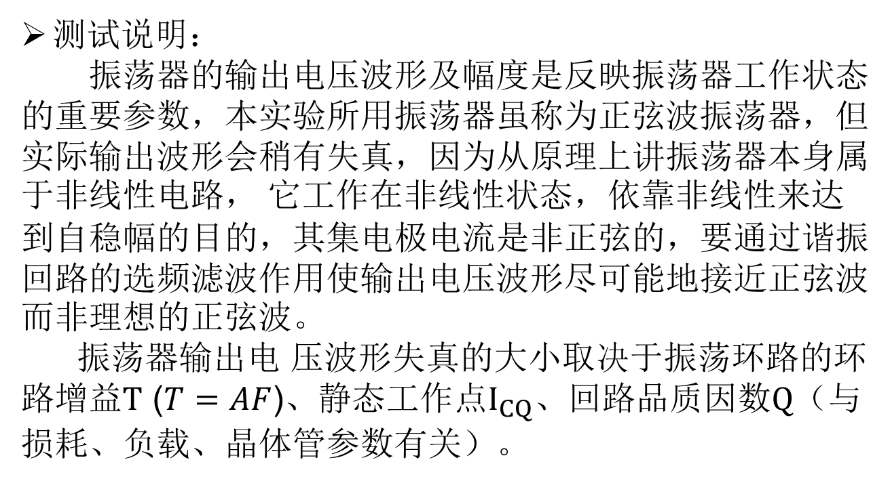
实验内容及步骤
1. 测量振荡波形：

Slide 35
1. 测量振荡波形：
测量步骤：
1) 接通电源。按“直流稳压电源”的总电源开关POWER，选择一路调整输出电压旋钮 VOLTAGE，使相对应的数字电压表显示为 09.0V，电流限制为0.1A，连接电源到实验电路板，按与该路相对应的 允许输出按钮OUTPUT，实验电路板即得到供电。
2) 用示波器在电容三点式振荡器的输出端OUT1测量输出波形并记录，注明电压幅度、 周期等。
3)用示波器在电感三点式振荡器的输出端OUT2测量输出波形并记录，注明电压幅度、 周期等。
4)用示波器在晶体振荡器的输出端OUT3测量输出波形并记录，注明电压幅度、 周期等。

Slide 36



2. 测量振荡器的振荡频率和频率稳定度：
测试说明：
振荡器的频率稳定度是振荡器最重要的指标，对于一个已产生的信号来说，还无法通过后 续处理来提高频率稳定度，频率稳定度只取决于产生信号的电路。振荡器的频率稳定度与电路 结构、元件质量、工作环境、电磁干扰等有关。描述振荡器频率稳定度的方法有多种，分别应用在不同的领域。本次实验测量振荡器的短期频率稳定度，即在振荡器工作稳定后，每隔半分钟测一次频率，共测10次频率，按下式计算：

Slide 37
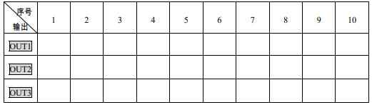
2. 测量振荡器的振荡频率和频率稳定度：
测量步骤：
1）按下“E312B1通用计数器”的电源按钮POWER，待自检完成后按FREQ键，直到屏幕上 出现CHA FREQ就进入了测频率状态，将被测信号接到CH A输入端，屏幕上即显示出被测信 号的频率值，直接读取就可以了。
2）用数字频率计测量OUT1（电容三点式振荡器）输出信号的频率，每隔半分钟记录一次 数据于表1中。
3）用数字频率计测量OUT2（电感三点式振荡器）输出信号的频率，每隔半分钟记录一次 数据于表1中。
4）用数字频率计测量OUT3（晶体振荡器）输出信号的频率，每隔半分钟记录一次数据于 表1中

Slide 38
3. 测量振荡器的频谱和相位噪声：
测试说明：
频谱测量是在频域对信号进行测量，他能直观的观察到信号的频谱结构、信噪比、失真、相位噪声，是对信号测量的重要手段。
前述测量频率稳定度的方法需要一定的测量时间，每个频点的测量是以时间为自变量的，认为是在时域测量频率稳定度，比较适合衡量由温度、老化等引起的频率的慢速变化。当测量短 期或瞬时频率稳定度时，要求测量时间很短，上述方法就不适用了。影响短期和瞬时频率稳定度的主要因素是各种随机噪声，导致频率快速变化，研究短期频率稳定度就是研究振荡器的相位噪声，即在频域测量频率稳定度

Slide 39
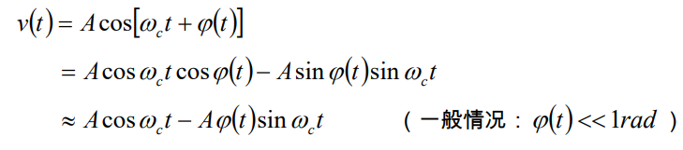
3. 测量振荡器的频谱和相位噪声：
测试说明：
理想的正弦波振荡器的输出信号为 ，它的频谱是一条单一的幅度为A的谱线。但由于振荡器中存在着各种噪声和干扰，所有这些噪声和干扰通过振荡器这个非线性系统时，对振荡器的输出信号的幅度和相位都可能进行调制，又由于振荡器的自稳幅作用，幅度变化很小，只需考虑相位噪声的影响，即
式中第一项为载波信号，第二项可看成载波 受到相位噪声 调制的双边带信号。

Slide 40
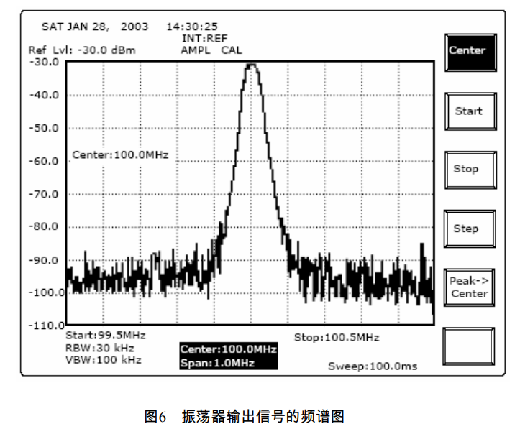
3. 测量振荡器的频谱和相位噪声：
测试说明：
因此带有相位噪声的振荡器输出信号的频谱如图6所示。

Slide 41
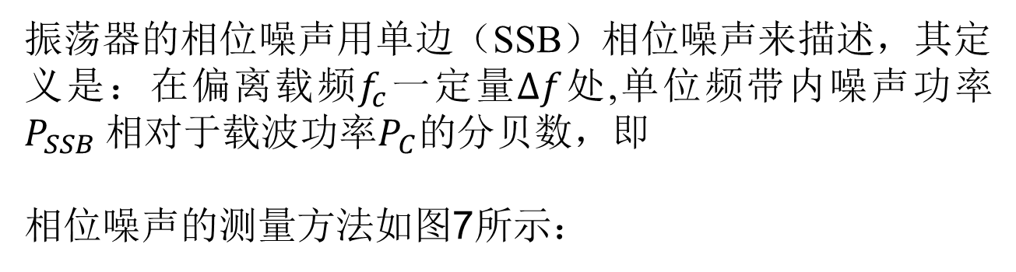

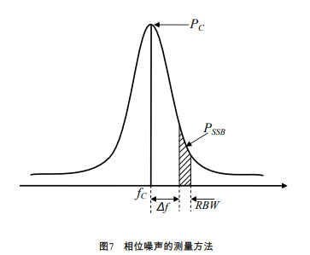
3. 测量振荡器的频谱和相位噪声：
测试说明：
考虑到频谱分析仪的频率分辨率为RBW，上述计算相位噪声的公式改为：
单位为：dBc/Hz
（注：因为频谱分析仪读出的本身就是功率值，所以前两项直接使用频谱分析仪读取出的数值计算，不用再取log）

Slide 42
3. 测量振荡器的频谱和相位噪声:
测量步骤：
1)测量频谱。将频谱分析仪之参考电平设约为-5dbm、中心频率设约为上一步计数器读出的振荡器输出频率、测量范围设约为1MHz、分辨率频宽 (RBW)设为3kHz，可利用频谱分析仪的辅助功能将频谱调整到屏幕中间位置，并有效利用屏幕的显示区域，绘制频谱图作为记录。并利用频谱分析仪中之 Mark 功能将振荡器的输出功率及振荡频率读出记录。
2)利用Mark 功能将振荡器的载波输出功率PC（尖峰值） ，和偏离0.1MHz 时的单边噪生功率PSSB ， 用前述计算公式计算相位噪声。
3)重复前述步骤测量其他两个振荡器的频谱和相位噪声。

Slide 43
实验报告要求
题目
实验目的
实验仪器：记录所使用仪器与主要技术指标，特别是与本试验有关的技术指标
实验电路分析：说明本实验电路的工作原理
实验原理与步骤：说明被测指标的意义和测量方法、接线图等，写出实验步骤和各步骤得到的实验结果、数据等
结果分析：对实验数据进行处理、分析，得出电路指标、特性曲线、变化趋势或其他结果，并与理论分析或计算相比较，说明结果正确与否及误差来源。
回答思考题

Slide 44
实验报告 ——思考题
请说明频谱分析仪的db、dbm、dbmv、dbuv有何联系和区别？
发射电路的振荡器中心频率如果按年向一个方向漂移，会对通信系统造成什么影响？
发射电路的振荡器相位噪声大了会对通信系统造成什么影响？

Slide 45
此次实验结束
西安交通大学电信学部信通学院
符均
ts4@mail.xjtu.edu.cn
18992858095
Oct 2024
45
45

